Slide 1

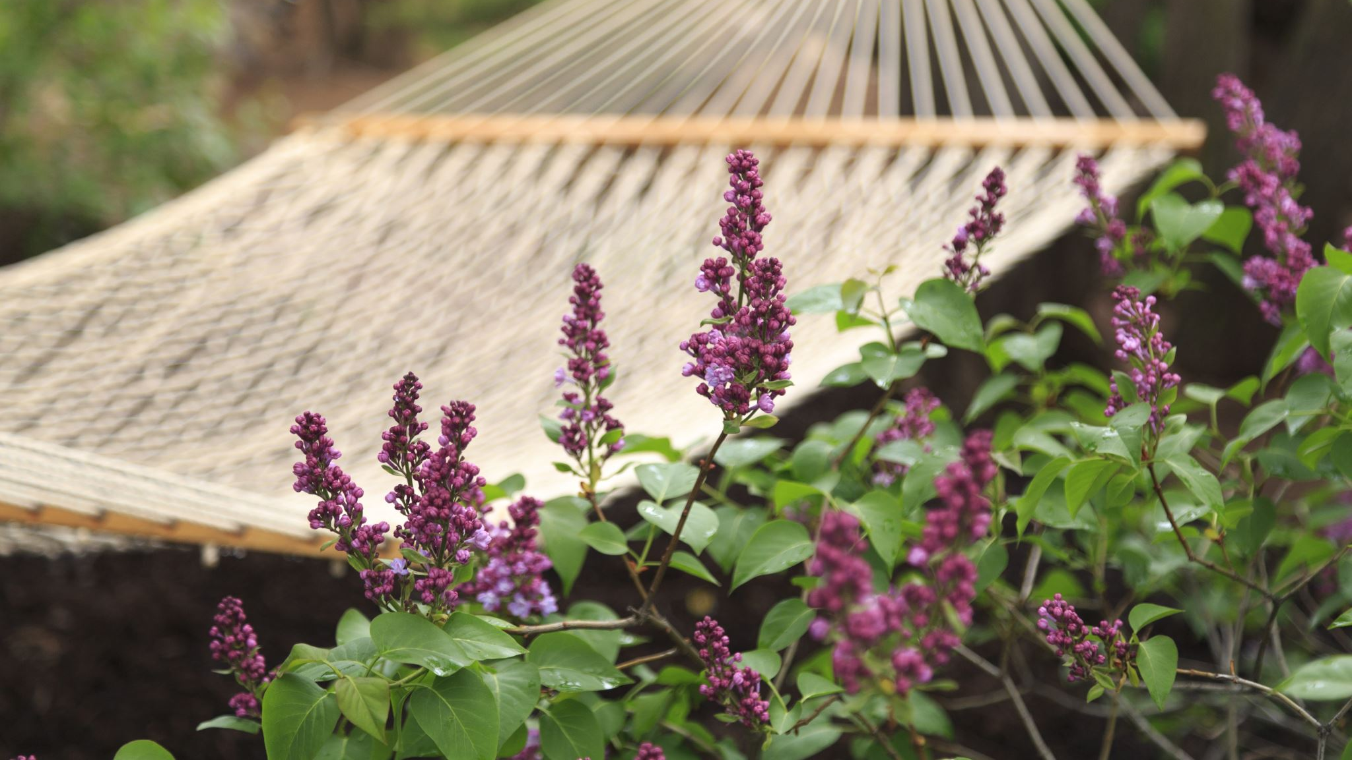
第四课
现代化和蜗牛

Slide 2
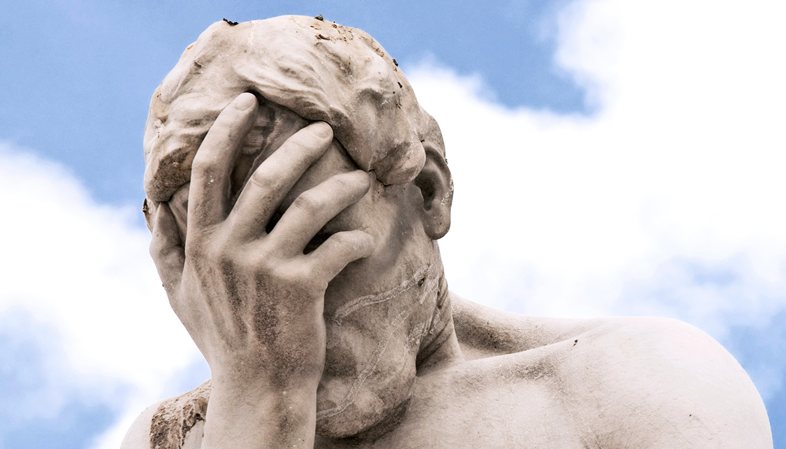


to resent, to regret, grudge
怨艾
yuànyì
闲者
xián zhě
coherent
连声
liánshēng
赞许
zànxǔ

Slide 3

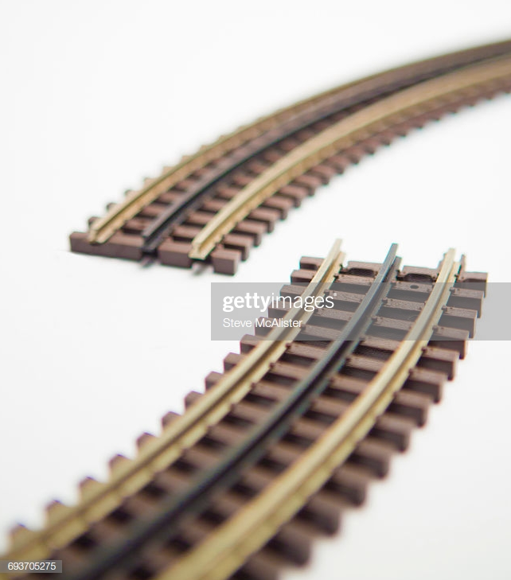

to belong to
属
shǔ
版
bǎn
connection of tracks
足以
zúyǐ
接轨
jiēguǐ

Slide 4
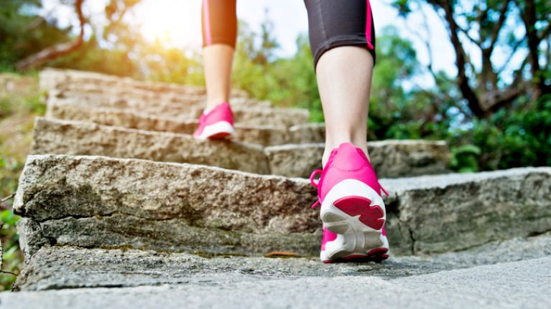
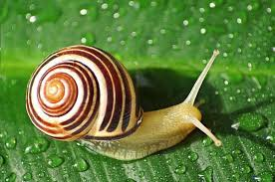
步伐
bùfá
蜗牛
wōniú

Slide 5
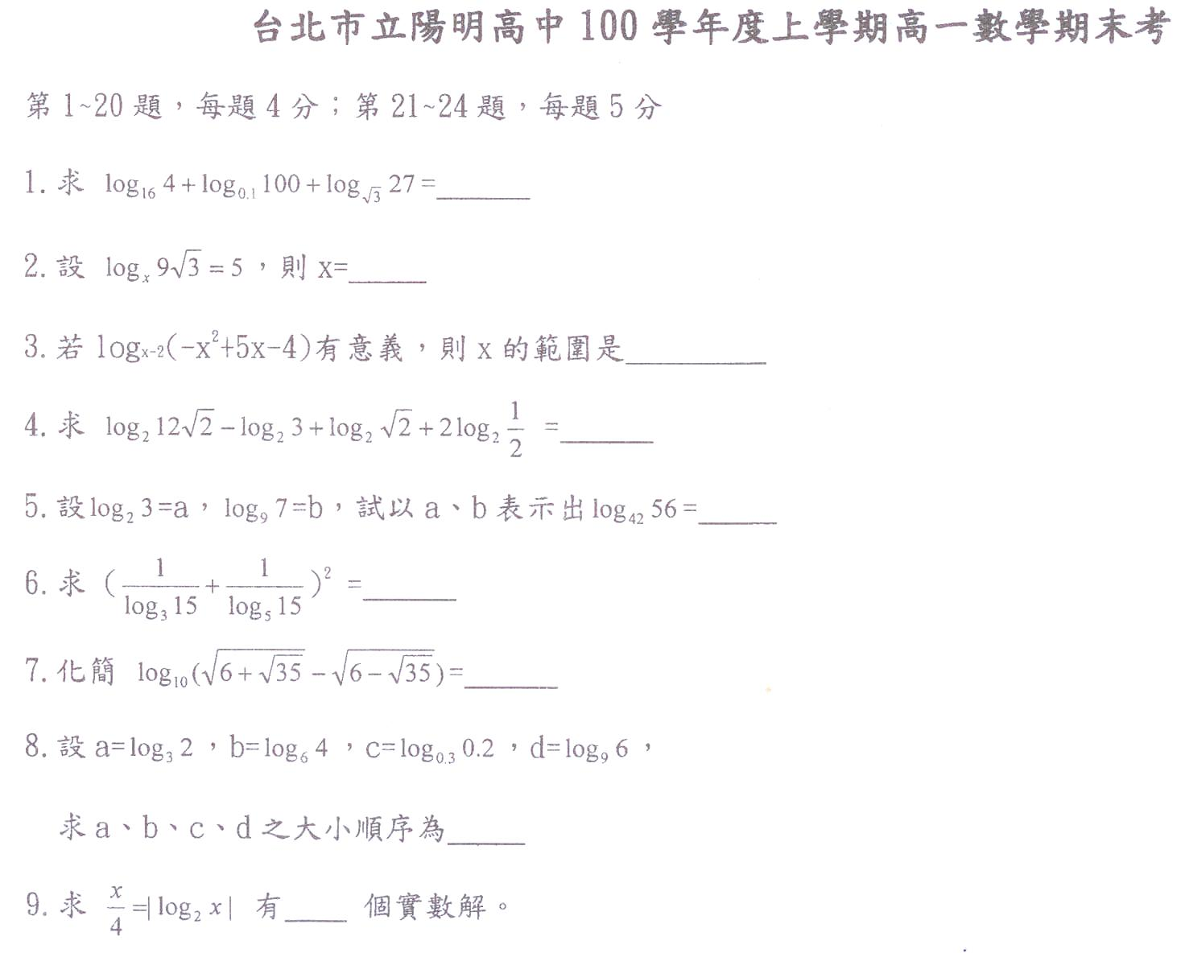
七荤八素
qī hūn bā sù
confused, distracted
这几道难解的数学题已经把他搞得七荤八素，什么事都不用做了。

Slide 6
近义词1
赞许
zànxǔ
赞同
zàntóng

Slide 7
赞许
zànxǔ
赞同
zàntóng
语义
相同点 | 1.v. 2. 都有“认为好而加以肯定”的意思。
不同点 | 1.赞许→夸奖、称赞，多用于自己认为好的事物。 2.赞同→同意，多用于与自己一致的看法。

Slide 8
赞许
zànxǔ
赞同
zàntóng
1.观众们对这部电影十分赞许。
2.观众们对这部电影所表达的观点十分赞同。
3.老师对这个聪明而又用功的学生大加赞许。
4.这个旅行计划全家人都赞同，剩下的就是如何实施了。

Slide 9
足以
Adv.意思是“足够、完全可以”，表示程度跟得上。
足以+verb phrase
1.这些文章足以说明这位作家感情丰富，而且有很深的文
学造诣(attainments)。
2.不审判这个贪官不足以泄愤(to give vent to anger)。

Slide 10
足以
1.她的新闻摄影作品多次在国际上获奖，_____________________。
2.虽然火星上的确有空气，但______________________。
3.A：那个新建的体育馆有多大？
B：________________________________________。
4. A：她每天都对我说“我爱你。”“我永远离不开你”
B：________________________________________。
足以与其他人媲美(to match)
不足以人类生存
那个体育馆足以容纳三千人
她的话足以让你明白她有多爱你

Slide 11
最近怎样?忙吗?”
“忙……忙得七荤八素，连家里人都不认得!”听起来是怨艾，其实充满自豪。
“忙好……只怕不忙……”闲者连声赞许。
这应属新世纪城市人最时髦的“今天天气哈哈哈”的现代版，不忙不足以表示你是现代人，不忙不足以体现你与世界接轨的步伐!

Slide 12

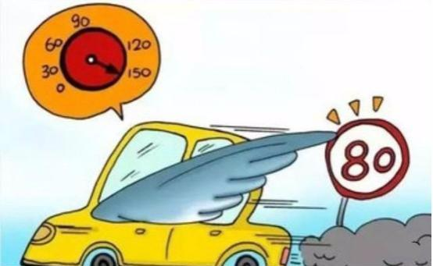
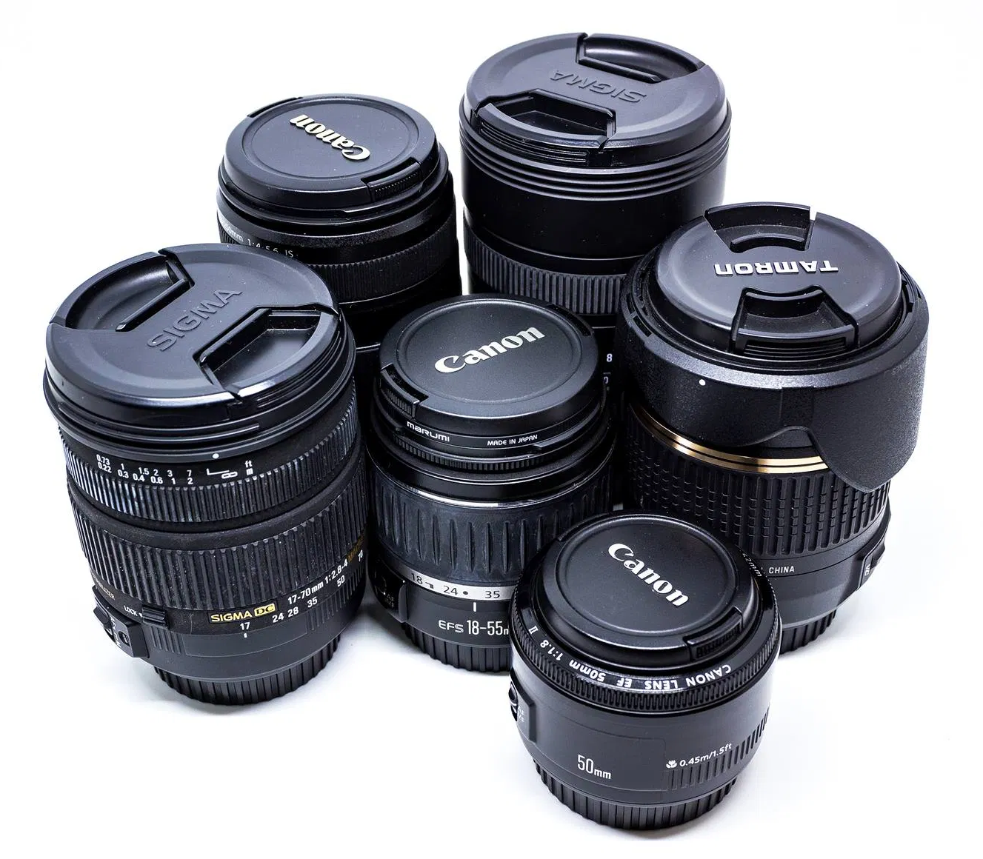

to exceed the speed limit
提速
tísù
超速
chāosù
镜头
jìngtóu
隐去
yǐn qù

Slide 13

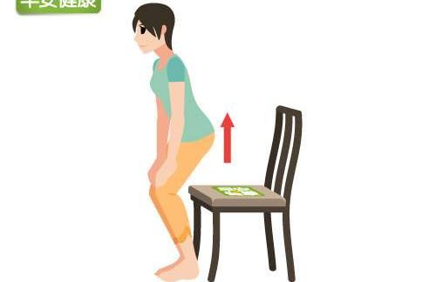

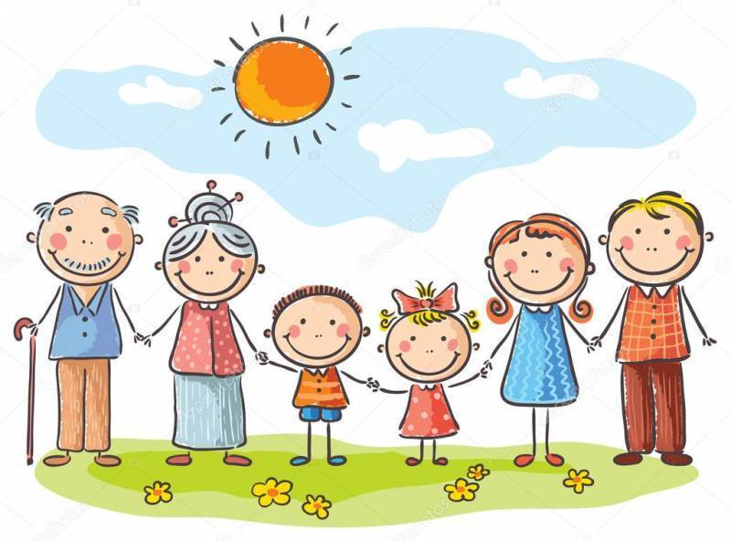
起身
qǐshēn
卡
kǎ
家人
jiārén
恋人
liànrén

Slide 14
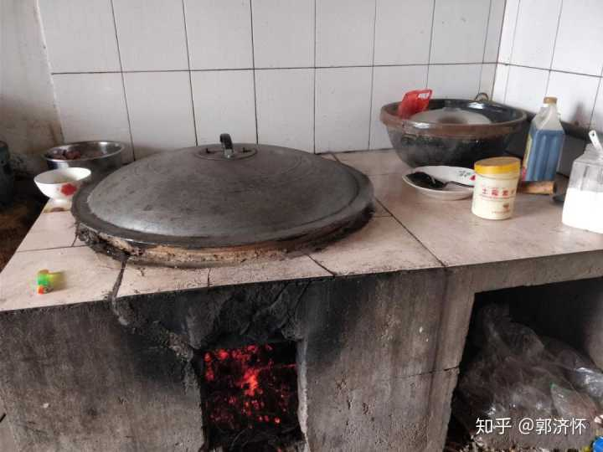

书信
shūxìn
灶
zào
(in) former days
the whole family
往日
wǎngrì
合家
hé jiā

Slide 15
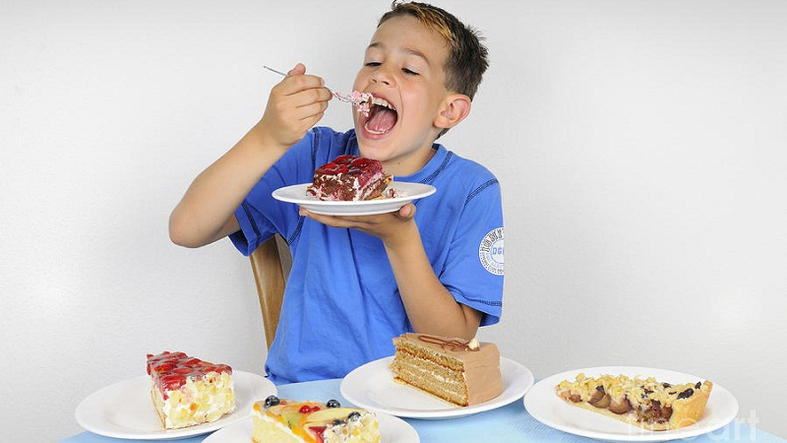

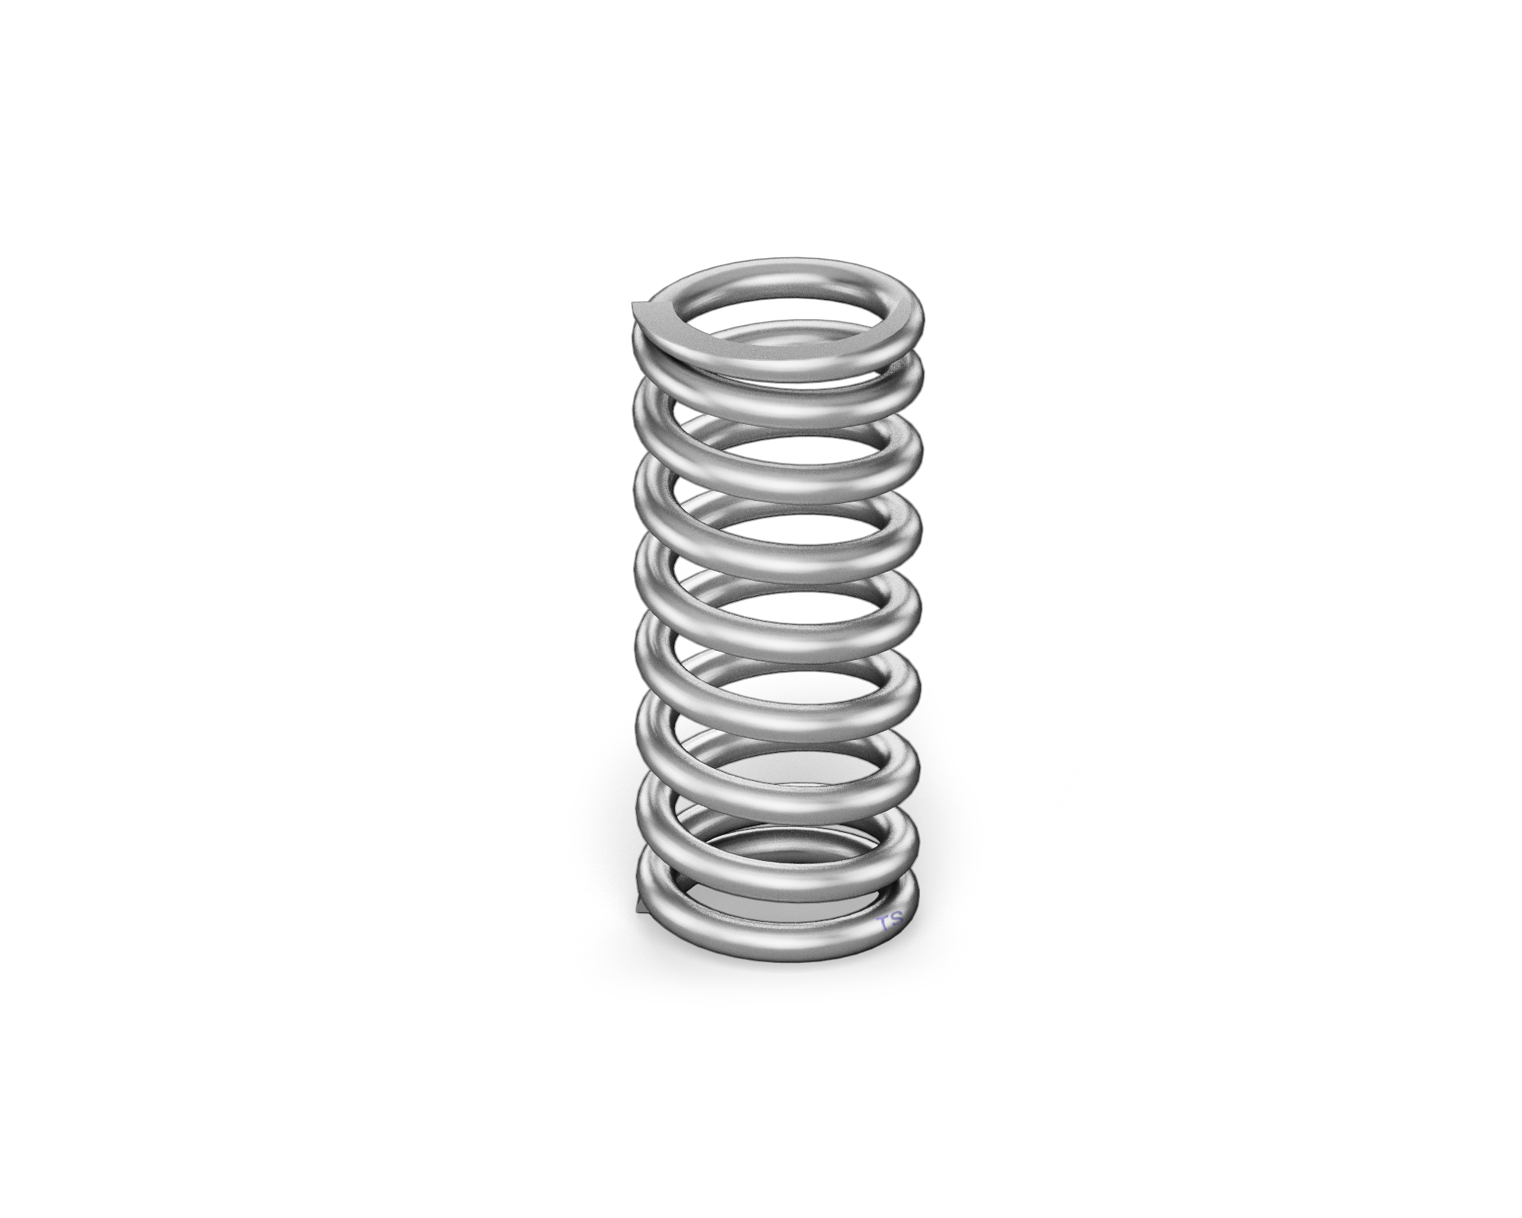
进餐
jìncān
追忆
zhuīyì
scene
场景
chǎngjǐng
弹簧
tánhuáng

Slide 16


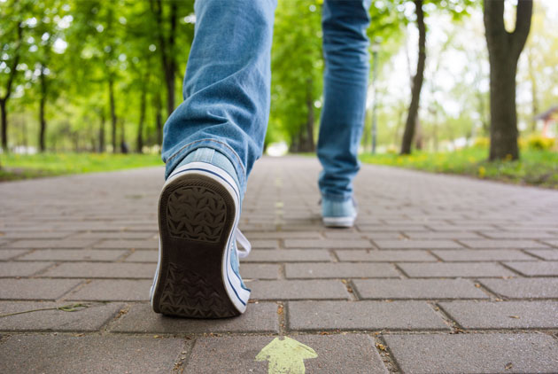
have a mind to
松弛
sōngchí
有心
yǒuxīn
放缓
fàng huǎn
步子
bùzi

Slide 17
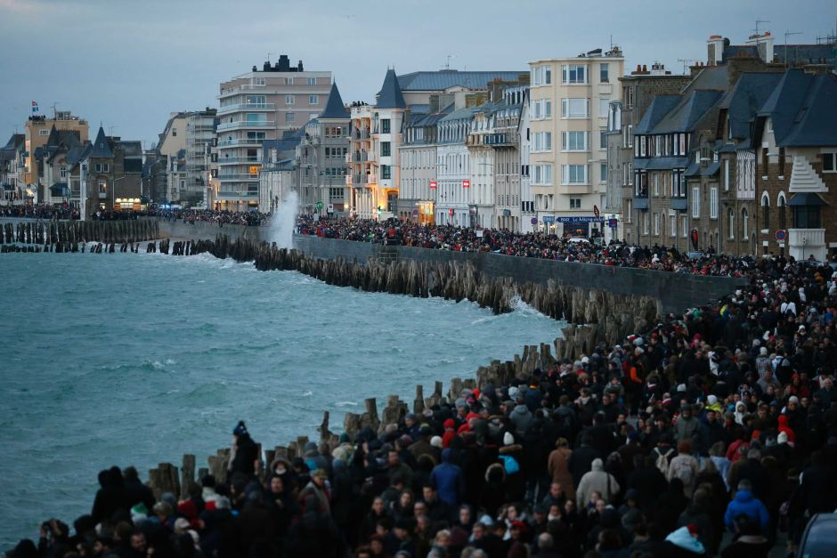
a tide of people
人潮
réncháo

Slide 18
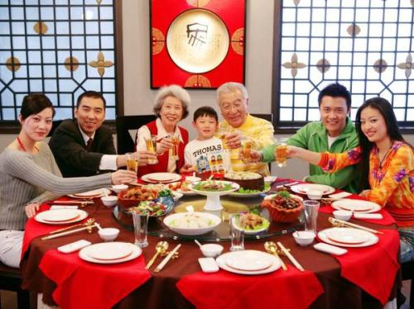
天伦之乐
tiān lún zhī lè
family love and joy, domestic bliss
逢年过节他一定回家，和家人共享天伦之乐。

Slide 19
因为忙，飞机提速了还要超速；因为忙，看电影等不及最后一个镜头隐去便纷纷起身离场；因为忙，宁可以现成的问候卡代替给家人或恋人的书信；因为忙，今日不少城市人的厨房灶冷灯黑。往日温和灯光下阖家围桌进餐的天伦之乐，因为模范(无饭)，也因为多丁克族(夫妇无孩)而越来越成为一种待追忆的场景……人人像拉紧了的弹簧无法松弛下来，就算有心想放缓步子，也会被后面涌上来的人潮推着走，根本放不缓步子。

Slide 20
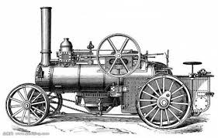

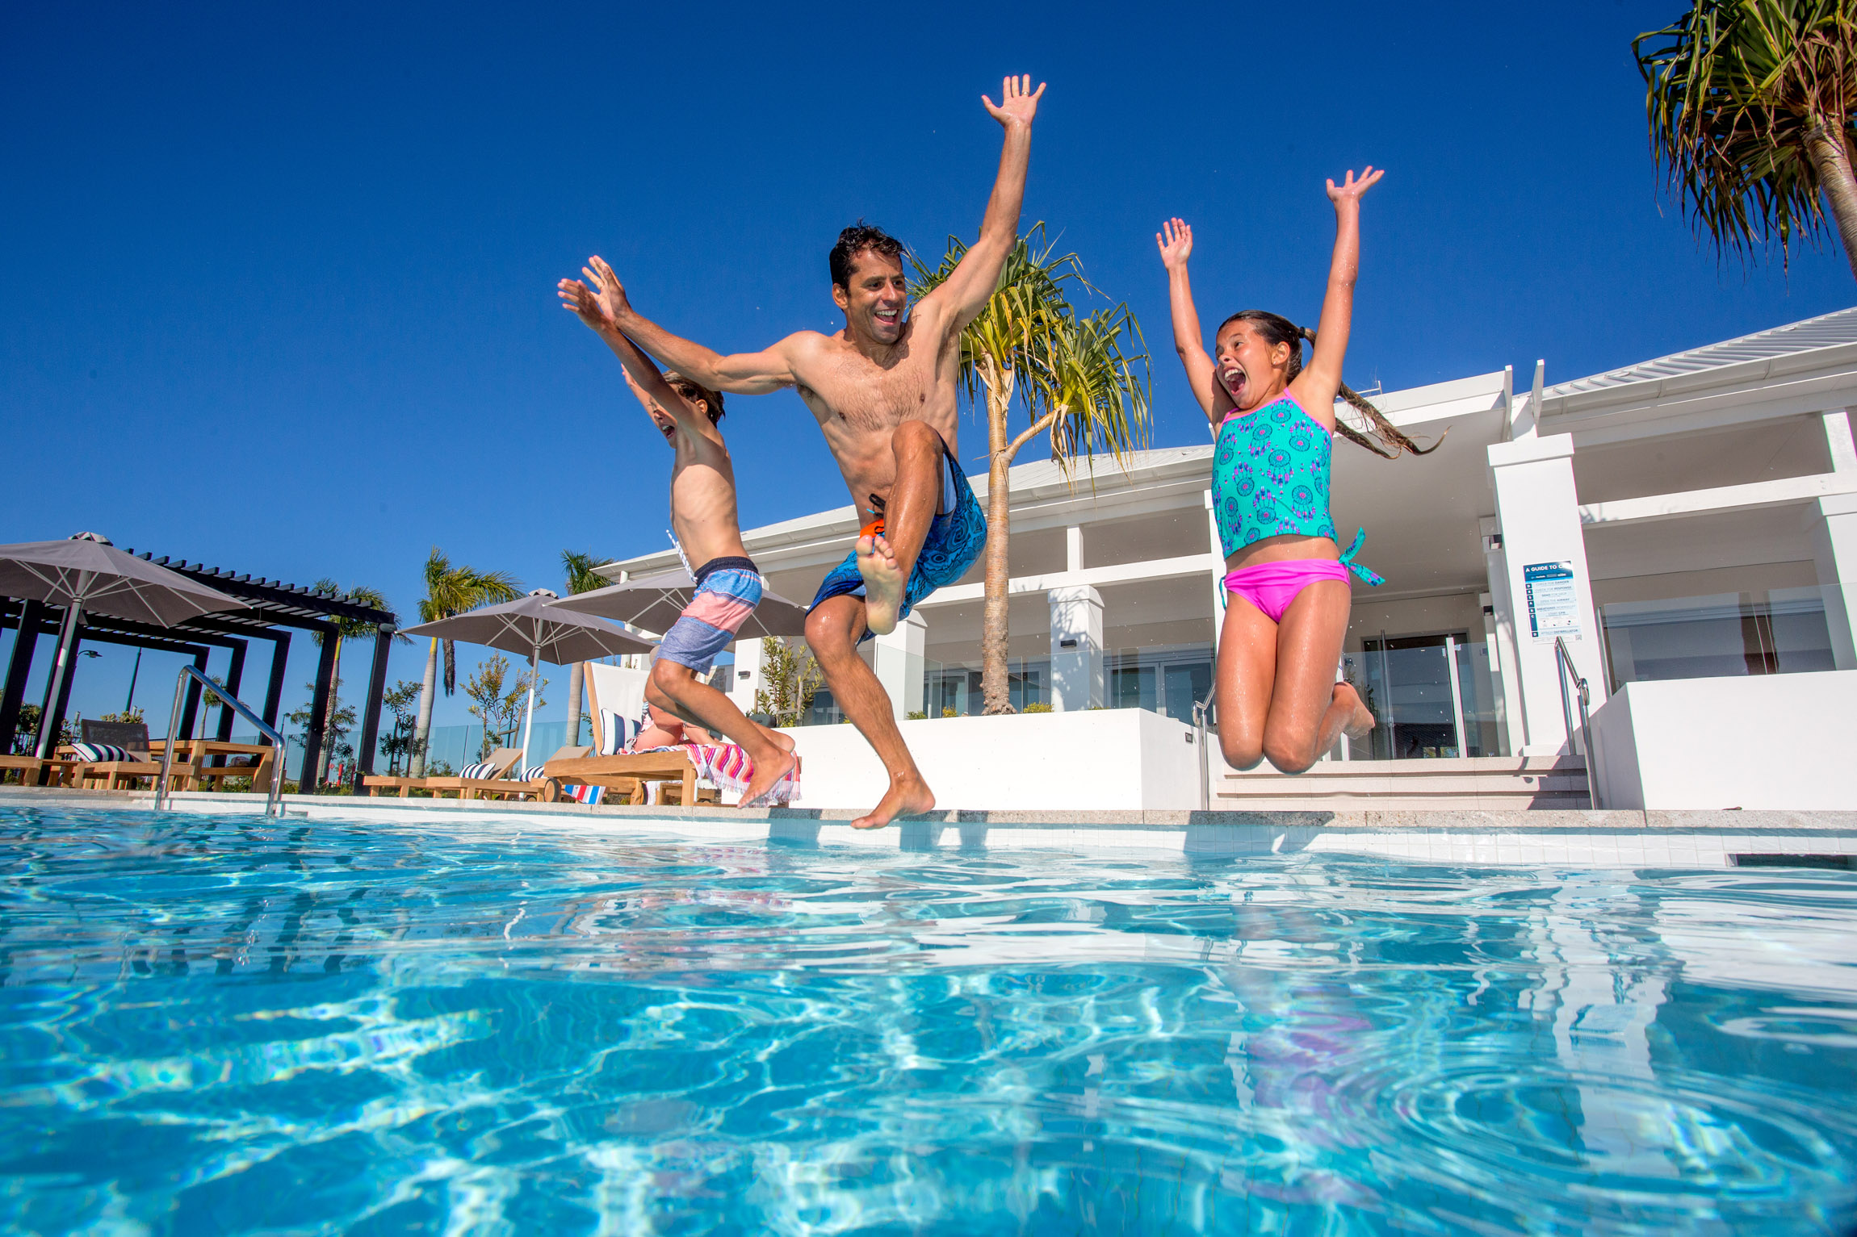

steamer
蒸汽机
zhēngqìjī
愿意
yuànyì
劳动力
láodònglì
休闲
xiūxián

Slide 21


later stage
增
zēng
后期
hòuqí
quantity is large or degree is deep
大大
dàdà
精简
jīngjiǎn

Slide 22

分秒必争
Fēn miǎo bì zhēng
seize every minute and second
快考试了，同学们正在分秒必争地复习功课。

Slide 23
随之而起
意思是“随着某种事物出现而出现”。
1.随着计算机应用的普及，与计算机有关的产品也就随之
而起，越来越丰富和发达(advance)起来。
2.上个世纪八十年代初中国开始改革开放，随之而起的市
场经济给中国带来新的活力。

Slide 24
随之而起
随之而来 | 随之而去 | 随之而产生 | 随之而消失
随之而提高 | 随之而降低 | 随之而开始 | 随之而结束
随之而离开 | 随之而停止 | 随之而发展

Slide 25
随之而起
1.最近田中的汉语词汇量扩大得很快，同时她的阅读、写作和听力水平
也_______________了。
2.七点半一到，电影院里黑了下来，电影也就_____________ 了。
3.在今天的中国，中外经济和文化交流越来越频繁，“英语热”也就
_____________ 了。
4.现在人们都非常重视自己的身体健康， _____________ 的是，与保健
有关的药品和器材的销售形式都非常好。
5.随着时代快速发展，一些旧的传统观念_____________ ，而一些新的
思想观念则_____________ 。
随之而提高
随之而开始
随之而产生
随之而发展
随之而消失
随之而产生

Slide 26
当年英国发明蒸汽机，原意为提高生产效率节省劳动力，但随之而起的流水作业线并未令我们的休闲时间增多。20世纪后期的电子革命，更是大大精简了劳动力和时间，但冷冰冰的e时代，反而失却了农业社会给我们留下的浪漫和悠闲。我们的生活节奏继续令人目眩地递增，已到了分秒必争的地步。

Slide 27
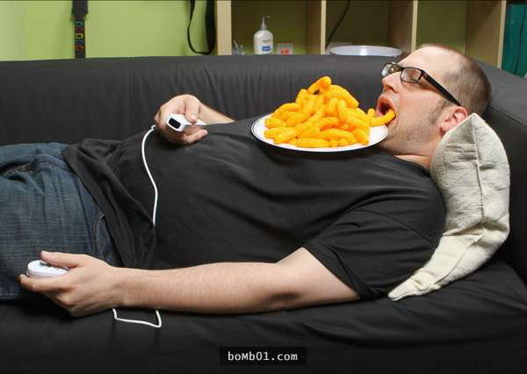

to regard as
equate with
视为
shì wéi
等同
děngtóng
懒惰
lǎnduò
信息
zīxùn

Slide 28



快捷
kuàijié
回报
huíbào
理财
lǐcái

Slide 29
近义词2
快捷
jièyì
敏捷
zàiyì

Slide 30
快捷
jièyì
敏捷
zàiyì
语义
相同点 | 1.adj. 2. 都有“迅速、灵敏”的意思。
不同点 | 1.快捷→速度快，一般形容动作、行为。 2.敏捷→动作或反应灵敏、灵活，除了形容动作、行为，还可以形容思维(thinking)活动。

Slide 31
快捷
jièyì
敏捷
zàiyì
1.武术运动员的动作都非常快捷/敏捷。
2.她刚一松手，小鹿就快捷/敏捷地逃进树林里去了。
3.现在办理护照十分简便快捷，为更多的人出国带来了
方便。
4.老教授已经80高龄，但仍然思维(头脑)敏捷，语言风趣。

Slide 32
今天如果行动思维缓慢，会被视为犯罪，赞美悠闲，简直等同赞美懒惰!现代人要更快的计算机、更快的消费、更及时的资讯、更快捷的回报的理财方式……于是，就变得越来越忙……

Slide 33




忙碌
mánglù
鼓吹
gǔchuī
高消费
gāo xiāofèi
模式
móshì

Slide 34

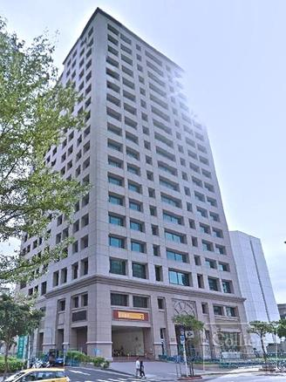

at most
需求
xūqiú
最多
zuìduō
栋
dòng
传媒
chuánméi

Slide 35
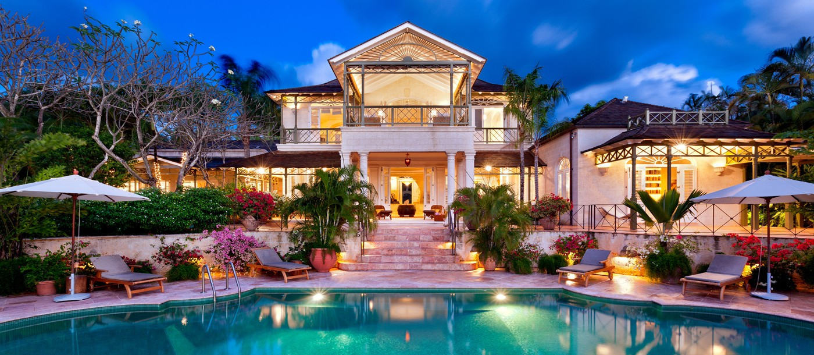
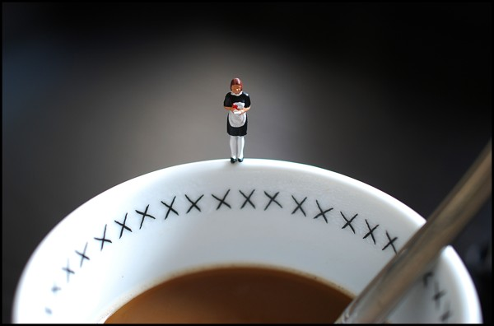
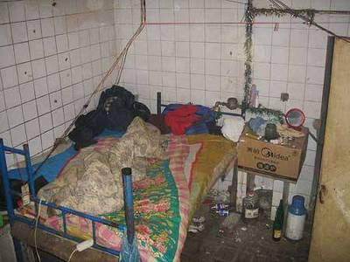
豪华
háohuá
渺小
miǎoxiǎo
to present
寒酸
hánsuān
呈现
chéngxiàn

Slide 36


upper class
上流
shàngliú
似
shì
in olden days
昔日
xīrì
引发
yǐnfā

Slide 37
to go into exile (from prison)​
Desperate Rush
亡命
wángmìng
急奔
jí bēn

Slide 38
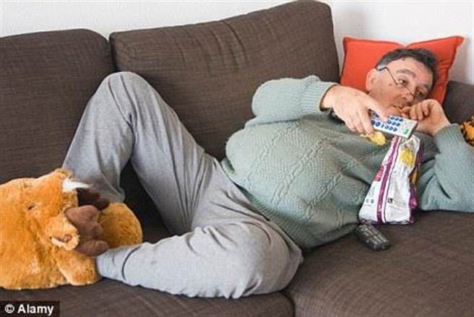
伸手可及
shēnshǒu kě jí
Describe the distance is very close.
小明把零食放在伸手可及的地方，以方便他边看电视边吃零食。

Slide 39

遥遥无期
yáoyáo-wúqī
be for away and not within the foreseeable future
这次分开之后，再见面恐怕是遥遥无期了。

Slide 40
造成现代人如此忙碌，还有现在鼓吹的高消费模式。因为消费在今日，已成为社会一种“比较”的方式，而不是一种社会的“需求”的反应。在农业社会、工业社会，大家的比较范围较窄，不过只是几个家庭，最多一个村，一栋楼……现在，电视和电子传媒，可以将全世界最豪华的现象带到你眼前，令你觉得自己有多渺小，多寒酸。广告中呈现的中产生活和上流社会对你似伸手可及又是遥遥无期，就像昔日上海跑狗场那只引发跑狗亡命疾奔的电兔!

Slide 41
urgent
in a hurry
desire
急遽
jíjù
欲念
yùniàn
deliberate
enough
刻意
kèyì
足够
zúgòu

Slide 42


概念
gàiniàn
整日
zhěng rì

Slide 43
今日急剧上升的消费欲念，将豪华代替了舒适，刻意代替了自然，在这样的冲击下，城市人根本无“足够收入”这样的概念!于是，整日忙忙碌碌!

Slide 44


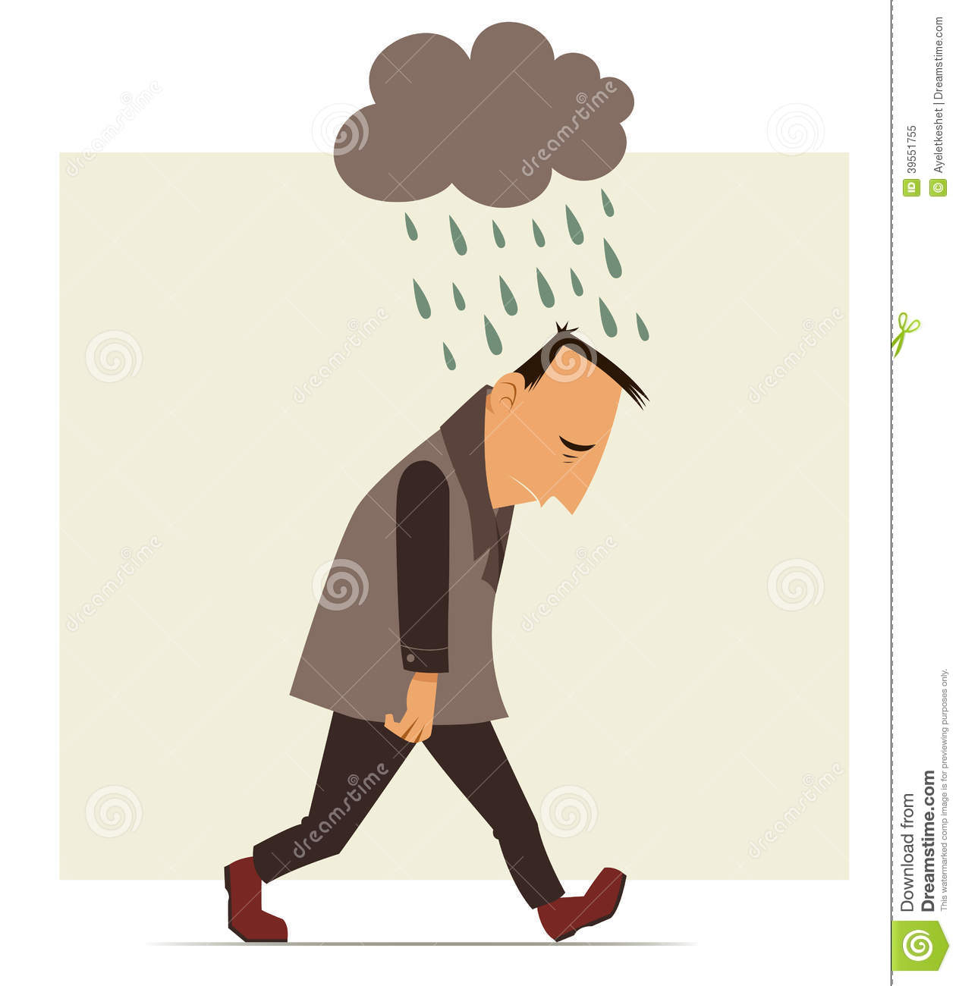

预测
yùcè
闲暇
xiánxiá
乐观
lèguān
沮丧
jǔsàng

Slide 45

arrangement of ideas
(in writing or speech)
层次
céngcì
专利
zhuānlì

Slide 46

稀世珍品
xīshì zhēnpǐn
A precious treasure that is rare in the world.
这一颗大钻石透明澄净，确实是稀世珍品。

Slide 47
近义词3
预测
yùcè
推测
tuīcè

Slide 48
预测
yùcè
推测
tuīcè
语义
相同点 | 1.v. 2. 都有“根据已知情况估计未知的情况”的意思。
不同点 | 1.预测→(1)可用于未来或过去的事物。 (2)范围更大，可用于具体和抽象的事物 2.推测→(1)只能用于未来的事物。 (2)一般不用于思想、心理等抽象事物。

Slide 49
预测
yùcè
推测
tuīcè
v.，都有“根据已知情况估计未知的情况”的意思。
1.经济系的王教授是股票专家，他常常能够准确预测/推
测股票市场的涨跌变化。
2.中国有句老话：三岁看大，七岁看老。意思是说，从一
个人小时候的表现可以预测/推测他长大以后的情况。

Slide 50
预测
yùcè
推测
tuīcè
“预测”可用于未来或过去的事物，“推测”只能用于未来的事物。
1.根据他的谈吐风度，我推测他以前一定当老师。
2.从车祸现场的情况来看，可以推测当时肇事车的速度在
每小时120公里以上。

Slide 51
预测
yùcè
推测
tuīcè
“预测” 范围更大，可用于具体和抽象的事物 ，“推测” 一般不用于思想、心理等抽象事物。
1.我们可以从一个人的表情来推测他此时的情绪变化。
2. 世界上最了解我的人是妈妈，他常常可以准确地推测
出我对某个问题的具体看法。

Slide 52
近义词4
过于
guòyú
过分
guòfèn

Slide 53
过于
guòyú
过分
guòfèn
语义
相同点 | 1.都有“说话、做事超过一定的程度或限度”的意思。 2.都可以在句中作状语（adverbial）用
不同点 | 1.过于→adv. 。 2.过分→adj.。

Slide 54
过于
guòyú
过分
guòfèn
“都有“说话、做事超过一定的程度或限度”的意思。
1.有时候过于/过分谨慎反而对自己不利，也容易使别人
也紧张。

Slide 55
过于
guòyú
过分
guòfèn
都可以在句中作状语（adverbial）用，“过于”是adv. ，“过分”是adj.。
1.你这么说太过分了，一定会引起对方反感的。
2.对于学生提出的过分要求学校没有办法满足。
3.这么明显的标志你都没看见，你也粗心得太过分了。

Slide 56
起码
1.Adj.也是adv.，表示最低程度。
2.“起码”只接受“最、顶”这两个程度副词的修饰。

Slide 57
起码
Adj.
1.这是老师对你们最起码的要求了，希望同学们都能做到。
2.这个罪犯连一点起码的人性都没有。
Adv.
1.在作出最后决定之前，起码要征求一下家人的意见。
2.《红楼梦》这部小说我起码看过五遍。
3.骑车从这里到故宫起码一小时。

Slide 58
起码
1.对于生命来说，空气和水_________________________。
2.A：在你们的国家，大学生打工的报酬是怎么算的？
B：__________________________________________________。
3. A：小王最近情绪低落，常常有自杀念头，我们得好好
劝劝他。
B：__________________________________________________。
4. A：你说说朋友之间的交往最需要注意什么？
B：__________________________________________________。
是最起码的生存条件
在我的国家，大学生的打工报酬最起码有2万3800元
是啊！最起码得让他不想自杀
与朋友之间的交往，最起码要与金钱无关

Slide 59
过于
adv.，用在adj.或v.前面，表示在数量上、程度上超过一定标准，多用于贬义，后面常跟双音节词语。
1.这种材料过于柔软，不适合我们公司的产品使用。
2.家长要注意培养孩子的独立性，使他们不过于依赖家庭
和父母。

Slide 60
过于
1. A：刚才试的衣服很适合你，价钱也不贵，你为什么不买呢？
B：__________________________________________________。
2.A：你为什么不喜欢这部爱情题材的新电影呢？
B：__________________________________________________。
3. A：你觉得他们俩离婚的主要原因是什么？
B：__________________________________________________。
4. A：小王平时学习挺好的，为什么一考试就考不好呢？
B：__________________________________________________。
那件衣服过于暴露，我不喜欢
这部电影的情节过于老套(same old story)，我不喜欢
我觉得他们俩离婚的主要原因是因为他们过于失去理智
我觉得小王考试考不好的原因是因为他过于紧张

Slide 61
英国埃塞克斯大学社会及经济研究中心前不久做了个调查，发现几十年前有人预测的，随着人类的生活日益富裕，人们的闲暇时间将会每周增加起码一天。主持调查的格尔舒尼教授沮丧地表示，19世纪和20世纪初的调查过于乐观。在20世纪初，闲暇是高层次人士的专利，但现在，越来越多证据表示，消费成了高层次人士的专利，而闲暇已成稀世珍品……与两代以前的人相比，现代人在家吃饭的时间少了一半，与家人相处的时间也每日减少45分钟……

Slide 62


快速
kuàisù
误导
wùdǎo
query;
fall in question
to take the lead
率先
shuàixiān
质疑
zhíyí

Slide 63

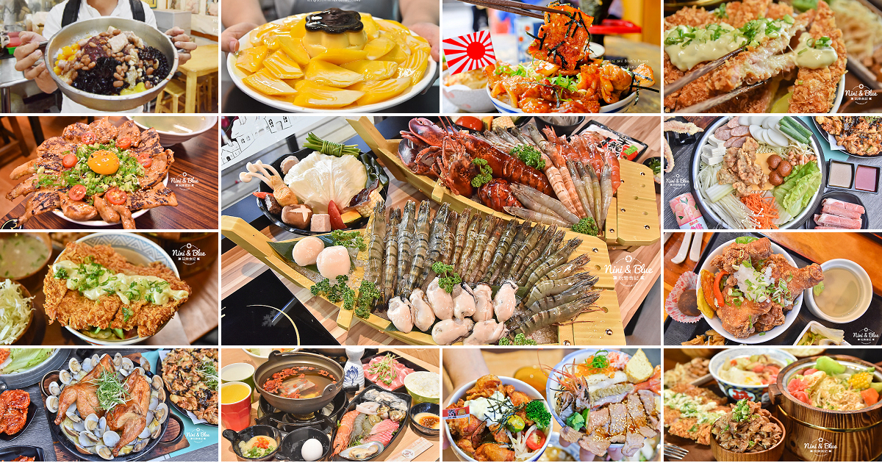

美食
měishí
抵制
dǐzhì
to hold up (as an model)​
崇尚
chóngshàng
批量
pīliàng

Slide 64


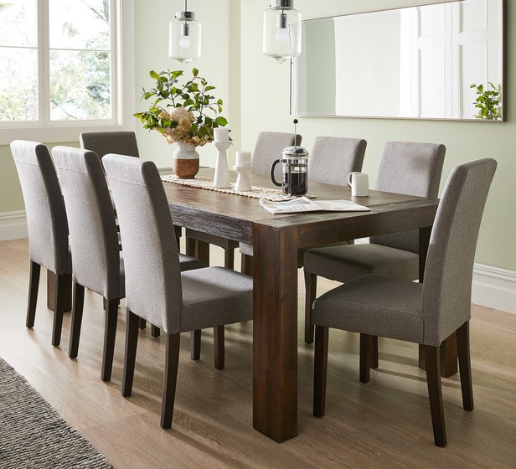

全球
quánqiú
众人
zhòngrén
餐桌
cānzhuō
廉价
liánjià

Slide 65

hereby,
from this
单一
dānyī
由此
yóu cǐ
to produce (from sth else)​,
to derive (from raw material)​
派生
pàishēng

Slide 66
近义词5
快速
kuàisù
迅速
xùnsù

Slide 67
快速
kuàisù
迅速
xùnsù
语义
相同点 | 1. adj. 2.都有“速度很快”的意思。
不同点 | 1.“快速”的语义比“迅速”更重一些。 2.迅速→ 常做谓语，可以受程度副词修饰。

Slide 68
快速
kuàisù
迅速
xùnsù
adj.，都有“速度很快”的意思。
1.一辆汽车快速/迅速向前开去。
2.接到报警电话，警察快速/迅速来到现场。

Slide 69
快速
kuàisù
迅速
xùnsù
迅速→ 常做谓语，可以受程度副词修饰。
1.大家的动作迅速点儿，否则要赶不上飞机了。
2.我们向他们发出了合作的信号，他们的反应很迅速，马
上做出了回应。

Slide 70
着称
v.，意思是“因某方面有名而被人们称赞”，结构为“以…而着称” 。
1.安徽黄山以其优美的风景和型态各异的松树而着称。
2.北京这个城市以悠久的历史和丰富的文化而着称于世。

Slide 71
着称
1.长城是到北京旅游的人必须参观的地方，
_______________________________________。
2. 饺子是最典型的中国传统美食之一，_________________________________________。
是以特殊的城墙建筑而着称的
饺子是以好吃而着称的

Slide 72
这种事事讲求速度，将快速等同为进步的现代误导，率先在讲究效率的西方受到质疑。早在20世纪80年代末，以美食着称的意大利，开始发起“慢慢吃运动”，从提倡享受饮食开始，以抵制崇尚快速和大批量生产方式，提倡悠闲生活文化。20年来，据说已有超过12万人参加，全球有36个国家均设有分部。“慢慢吃运动”提倡众人回到餐桌，享受家人围桌进餐的天伦之乐，抵制快餐店的大批量生产的廉价的无营养的单一的食物，并由此派生出一个“慢慢城市联盟”，倡导悠闲生活。

Slide 73
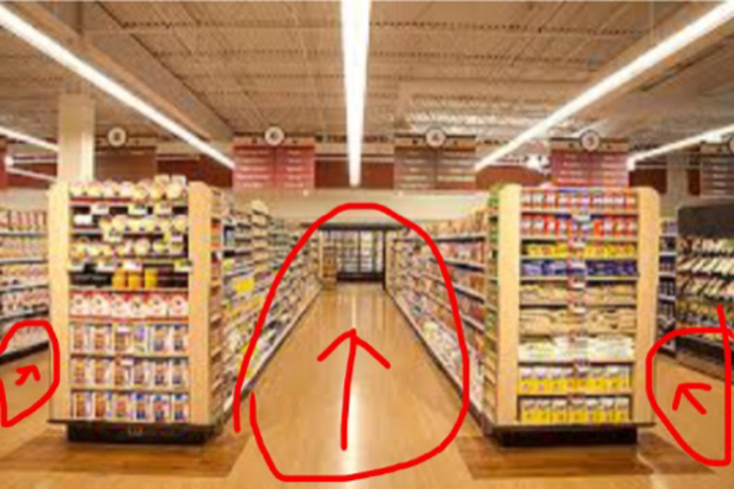
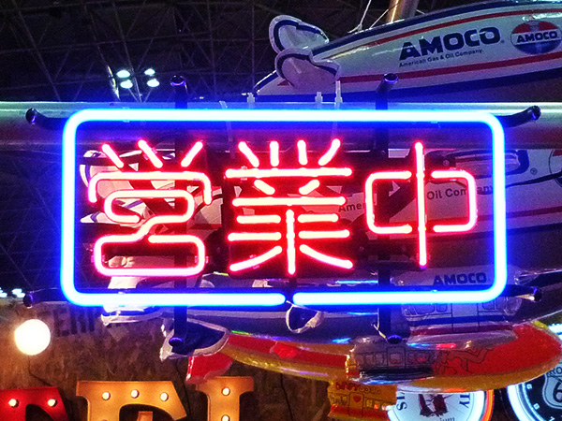
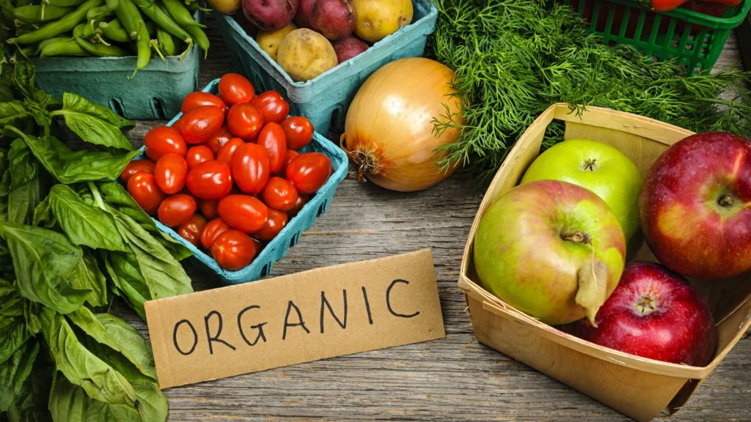
for a special purpose
专用
zhuānyòng
通道
tōngdào
霓虹灯
níhóngdēng
有机
yǒujī

Slide 74

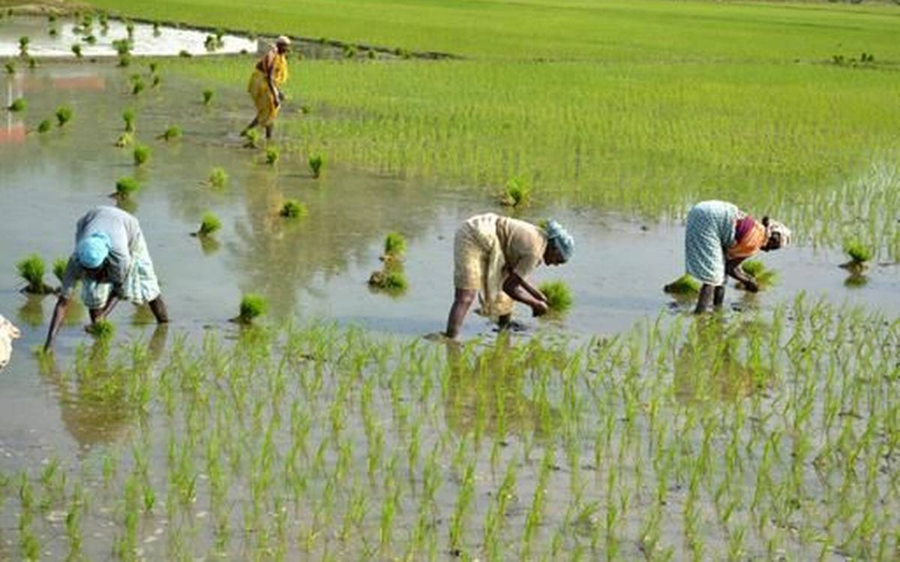
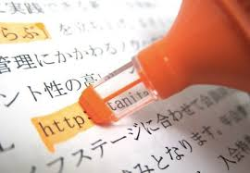
耕种
gēngzhòng
作坊
zuòfāng
to take turns
标记
biāojì
穿插
chuānchā

Slide 75
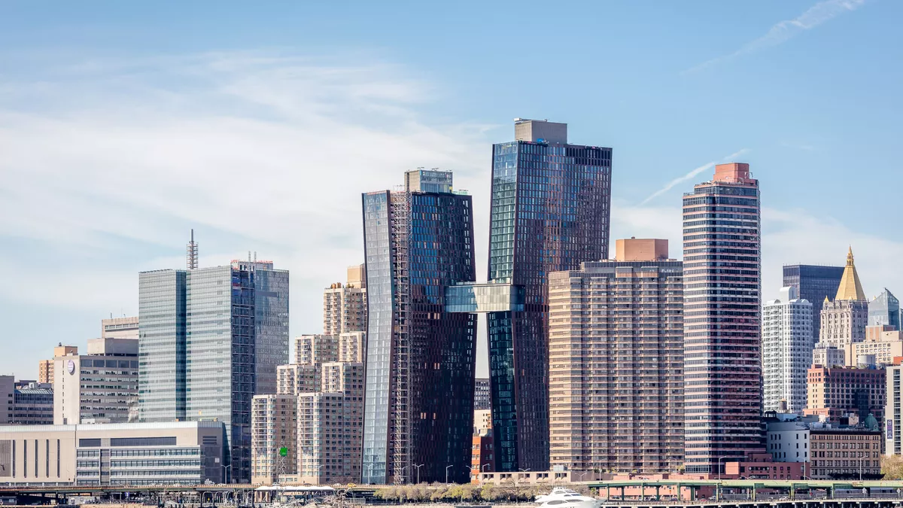
建筑物
jiànzhú wù

Slide 76
除了“慢慢吃”，“慢慢城市联盟”还提倡城市扩大行人专用区和自行车通道，开辟更多绿化地，少一点汽车喇叭声和霓虹灯，支持有机耕种和作坊式经营……这个“慢慢城市联盟”的标记，是一只穿插在现代和古代建筑物中的蜗牛!

Slide 77
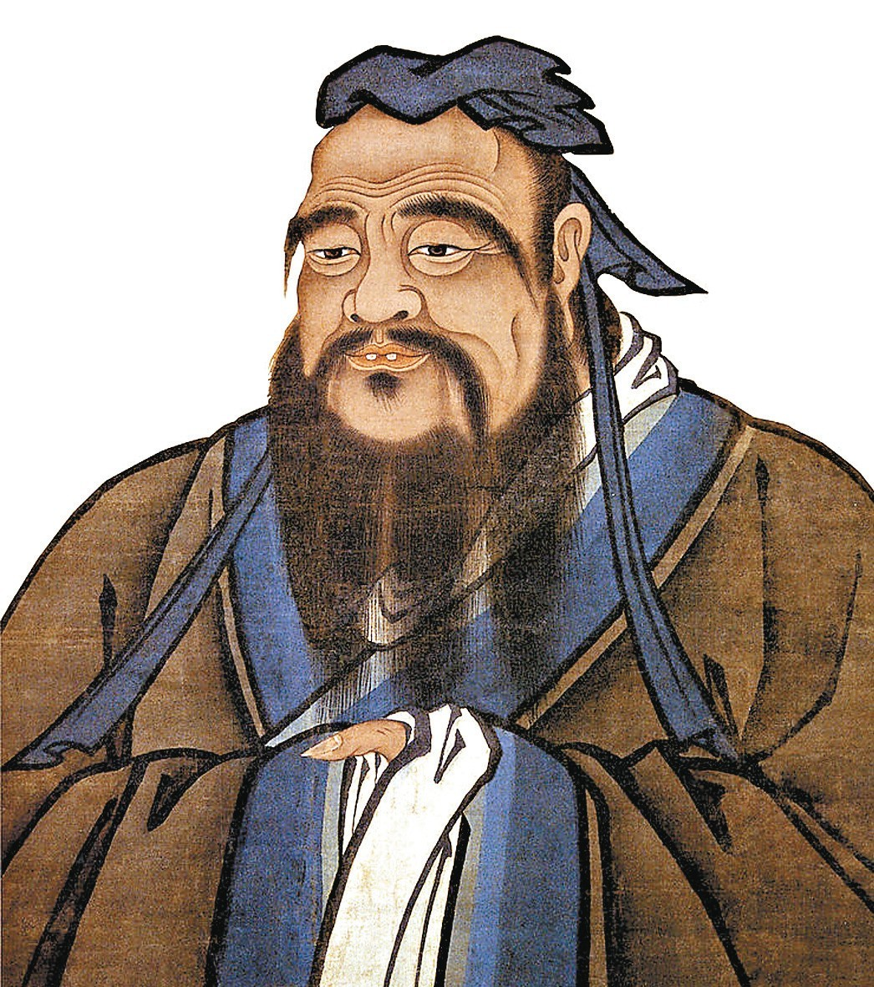
clever and knowledgeable person
Large difference in degree
智者
zhìzhě
远远
yuǎn yuǎn
China and foreign countries
古人
gǔrén
中外
zhōngwài

Slide 78

unique among one’s contemporaries
great master
绝代
juédài
大师
dàshī
觉醒
juéxǐng

Slide 79
幸好
adv.，表示幸运地得到免除不良后果的有利条件 。
1. 房子倒塌的时候，幸好里面没有人。
2. 刚到中国时，我遇到很多困难，幸好遇到一位好朋友，在他的帮助下，我才渐渐适应了这里的环境。
3.幸好飞机晚点了，否则我们肯定得迟到。

Slide 80
幸好
1.我没想到妈妈也想去看电影《哈利波特》，
________________________________________________。
2.她得的这种病在以前是致命的，
__________________________________________。
3. A：小李，寒假的黑龙江之行怎么样？
B：__________________________________________________。
4. A：听说妳昨天去参加求职面试了，感觉怎么样？
B：__________________________________________________。
幸好我还没去，所以我可以跟妈妈一起去看
幸好现在已经有药可以医了
幸好我没去，听说那里风雪交加
感觉不太好，不过幸好我通过面试了

Slide 81
不记得是哪位智者讲过：人类高一层次的时间体验，就是悠闲。就这点讲，现代人的体验，远远不及古人，难怪近代中外，都很少出绝代艺术大师和思想家!幸好，现代人已开始觉醒。

Slide 82
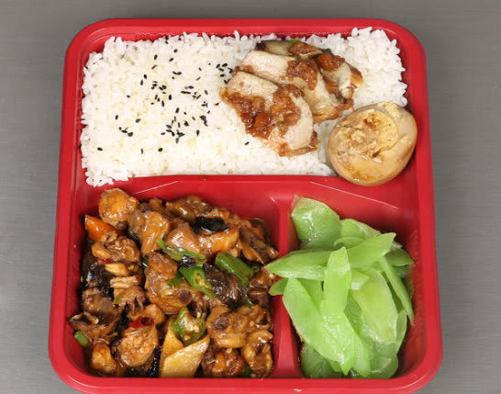
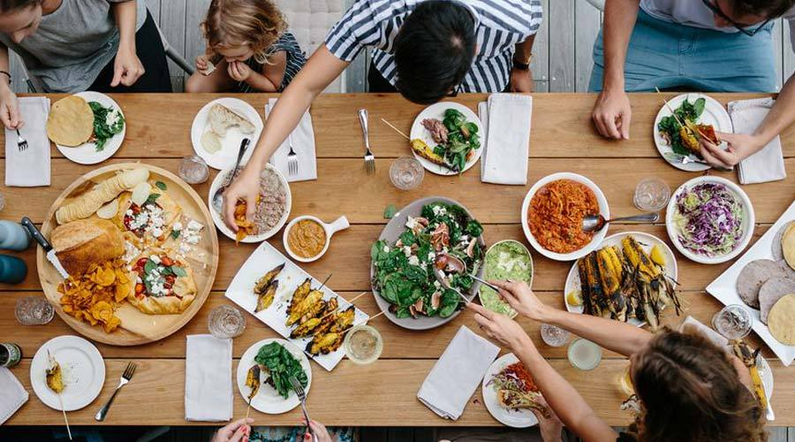
盒饭
héfàn
饭局
fànjú
enjoy together
共享
gòngxiǎng

Slide 83
清代文学家张潮说得好：能闲世人所忙者，方能忙世人之所闲。
放慢一点生活脚步，从今晚的晚饭开始：今晚不吃麦当劳不吃盒饭，不赶三四个饭局忙应酬，回家炒几个母亲做惯的菜，与家人围桌慢慢吃，共享天伦之乐吧!

Slide 84
课文理解
1.说自己“忙得七荤八素”的人为自己的“忙”感到自豪 。
2.问对方忙不忙成了现代社会的时髦问候语。
3.现代人用现成的卡片代替书信是因为问候卡很漂亮。
4.现代人在工作之余经常合家一起进餐，享受天伦之乐。
5. 有的人想放慢自己生活的节奏，但因为客观原因而不能实现。
6.蒸汽机的发明使我们的休息时间大大增加。
7.上个世纪的电子革命大大提高劳动效率。

Slide 85
课文理解
8. E世代的到来使我们的生活充满诗意。
9. 在现代社会，如果你的行动和思维较慢，心理上会受到很大
的压力。
10.作者认为，现代社会反对高消费的生活模式 。
11.作者认为，先进的电子传媒是造成人们互相比较的罪魁祸首 。
12.在高消费的冲击下，人们对自己的收入永远不满足。
13.作者认为， 我们现在的生活节奏越来越快了。

Slide 86
课文理解
14.根据英国一所大学的调查声明，随着人们生活水平的提高，现在人
们的闲暇时间每周至少增加了一天 。
15. 事事讲求速度的观念现在已经在东西方流行，没有任何人加以反对。
16.“慢慢城市联盟”是从意大利的“慢慢吃运动” 发展的。
17.“慢慢城市联盟”除了提倡“慢慢吃”以外，还积极支持很多降低
生活速度的措施 。
18. 近代之所以很少出艺术大师和思想家，是因为现代人缺少艺术才能
和思想深度。
19. 文章最后呼吁大家放慢生活脚步，常去饭馆吃饭。

Slide 87
赞许 | 快捷 | 过分 | 预测 | 快速
赞同 | 敏捷 | 过于 | 推测 | 迅速
1.现在的服务讲求方便、________，一切为消费者着想。
2.她不仅不辞而别，而且还拿走她的东西和钱，真是________。
3.看李友皱着眉头的样子，我________她一定在为明天的考试犯愁呢。
4.比赛进行到一半的时候，红队展开了新的一轮________进攻，马上占
据了比赛的优势。
5.小王在学校里无论是学习，还是运动都很优秀，性格也很招人喜欢，
常常受到老师、同学的________。
快速
过分
推测
快捷
赞许

Slide 88
赞许 | 快捷 | 过分 | 预测 | 快速
赞同 | 敏捷 | 过于 | 推测 | 迅速
6.孩子不接受你的意见，是因为你的说话态度________粗暴，让人感觉
很不舒服。
7.要打好乒乓球，不仅动作要灵活，而且还要反应________。
8.气象局的一项重要任务是 ________天气变化的情况，提前向大家报告。
9. 老师提出问题后，学生们反应很________。
10.我非常 ________保护环境、动物的观点，而且认为每个人一定要从
自己做起，从每一件小事做起。
过于
敏捷
预测
迅速
赞同

Slide 89
天伦之乐 | 分秒必争 | 遥遥无期
随之而起 | 伸手可及 | 稀世珍品
1.苹果就在旁边，你__________，自己拿一下吧。
2.在中国传统的大家庭里，人们可以享受到数代同堂的
__________，但现在这种大家庭不多了，取而代之的是
两口或三口人的小家庭 。
3.大学毕业后大家各奔东西，见面的日子__________。
伸手可及
天伦之乐
遥遥无期

Slide 90
天伦之乐 | 分秒必争 | 遥遥无期
随之而起 | 伸手可及 | 稀世珍品
4.我们公司特别讲求工作效率，工作的时候非常紧张，简直到了
__________的地步，到下班时，早就累得什么都不想干了。
5.这套青花瓷器是明代的产品，同样的东西现在仅存这一套，所以
说它是__________一点儿也不过份。
6.在1919年，以反封建为主要内容的五四运动开始了，文学和文字
的改良运动也__________，白话文也开始盛行了起来。
分秒必争
稀世珍品
随之而起

Slide 91
连声 | 超速 | 有心 | 悠闲 | 信息
浮现 | 急遽 | 率先 | 起码 | 幸好
1.他因为堵车来晚了，进来后向大家________道歉。
2.自从火车________以后，从北京到上海只需要十二小时了 。
3.她真是个 ________人，朋友们的生日都记在心里，从不忘记送
上祝福的话语 。
4. 每到寒假或暑假，她都会到大自然中去，享受轻松________的时光 。
5. 自从有了电视，人们每天都可以获得更多、更快的________。
连声
超速
有心
悠闲
资讯

Slide 92
连声 | 超速 | 有心 | 悠闲 | 信息
浮现 | 急遽 | 率先 | 起码 | 幸好
6.清晨，旭日东升，城市从沉睡中醒来， ________出一派勃勃生机 。
7. 本来情况对我非常有利，但没想到突然发生________变化，我们必须
制定新的应对措施 。
8.1500米的决赛进入了最后的冲刺阶段，运动员们都全力以赴地向前跑
去，结果还是李明技高一筹， ________冲过了终点 。
9. 这种电视是名牌，又有很多新功能，价钱肯定不会便宜，________得
5000元以上。
10.地震发生时，我________躲在了一张大桌子，才捡回了一条命 。
浮现
急遽
率先
起码
幸好

